Slide 1
Compito di realtà
REALIZZAZIONE DI UN OPUSCOLO PER UNA SCOLARESCA IN VISITA NELLA NOSTRA REGIONE.

Slide 2
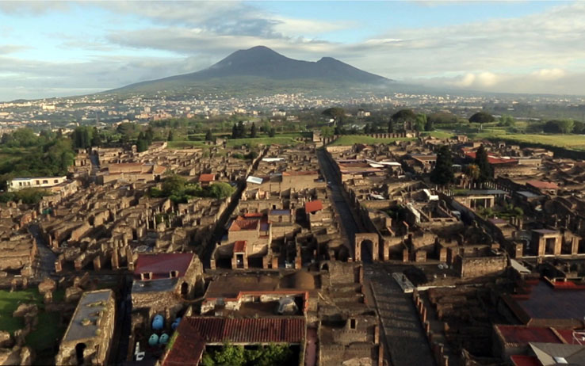
GITA SCAVI DI POMPEI

Slide 3
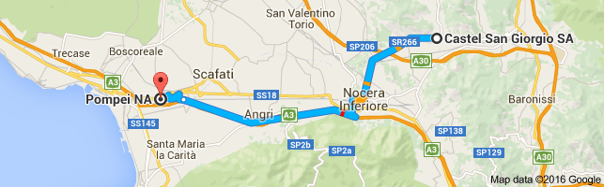
ITINERARIO
La partenza è prevista alle ore 7.00 davanti alla SCUOLA PRIMARIA di TRIVIO .L'arrivo è previsto alle ore 8.00 agli scavi di POMPEI,seguendo un percorso ben preciso.

Slide 4
PROGRAMMA DELLA GIORNATA
DALLE ORE 08:00 ALLE 08:30 PREVISTA COLAZIONE A SACCO
ORE 09:00 INGRESSO AGLI SCAVI
ORE 14:00 PRANZO PRESSO IL RISTORANTE LA BETTOLA DEL GUSTO
ORE 17:00 PERCORSO NOTTURNO AGLI SCAVI DI POMPEI
ORE 20:00 PREVISTA PARTENZA

Slide 5
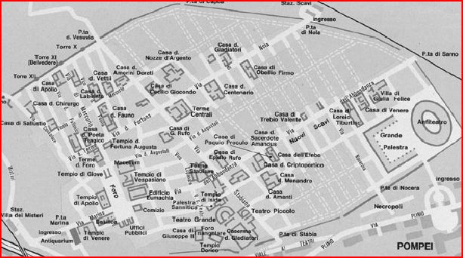
MAPPA DEGLI SCAVI DI POMPEI

Slide 6
BREVI CENNI SU POMPEI
Pompei sorge in Campania nella fertile pianura del Sarno, fiume anticamente navigabile alle pendici dei monti Lattari e del Vesuvio .
Pompei è una città ricca di storia,religione,arte e cultura.
Grazie agli scavi che rappresentano uno dei siti archeologici più importanti di tutt' Italia e del mondo,dichiarati patrimonio dell'umanità dall' U.N.E.S.C.O. nel 1997

Slide 7
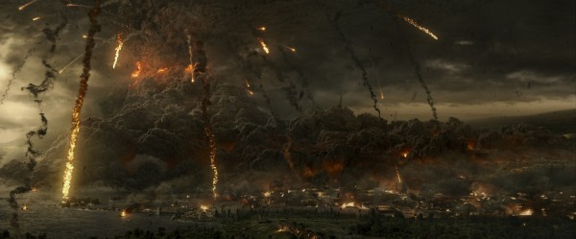
Scena dal film Pompei

Slide 8
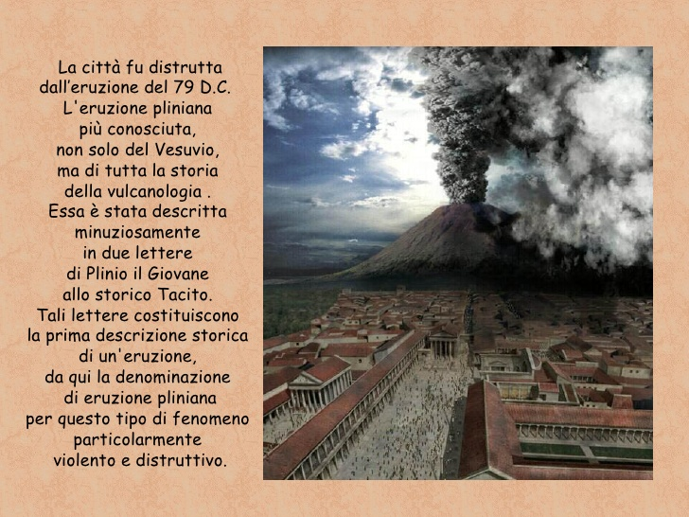

Slide 9
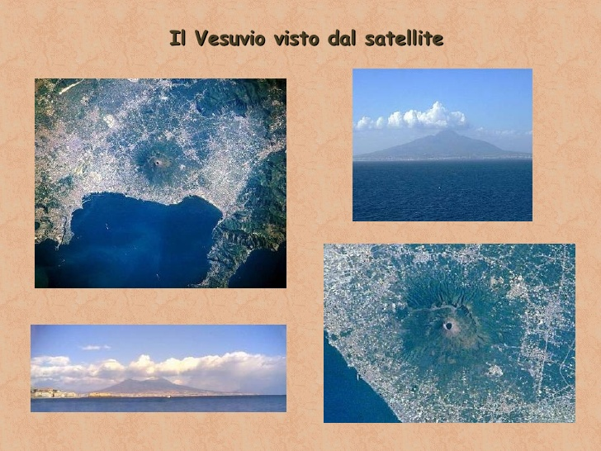

Slide 10
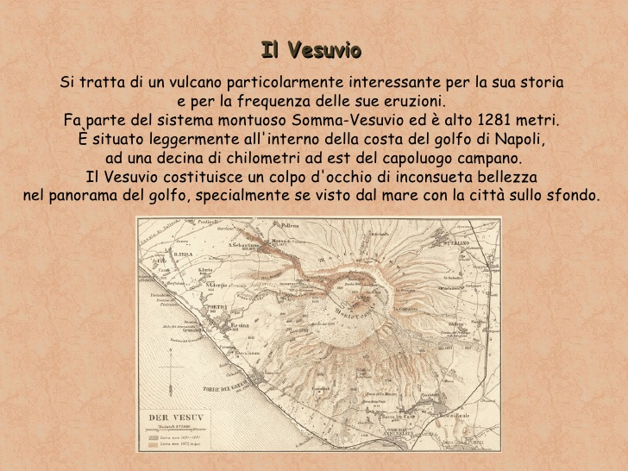

Slide 11
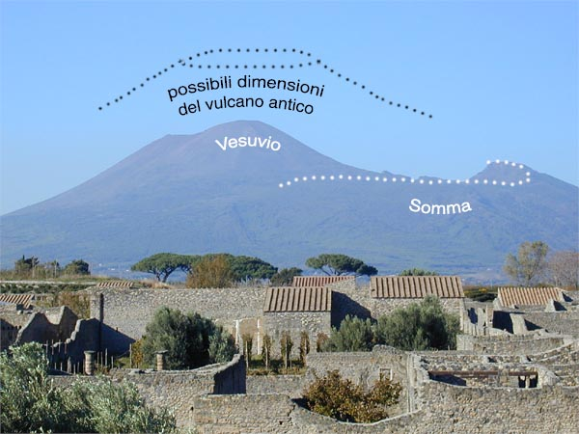

Slide 12
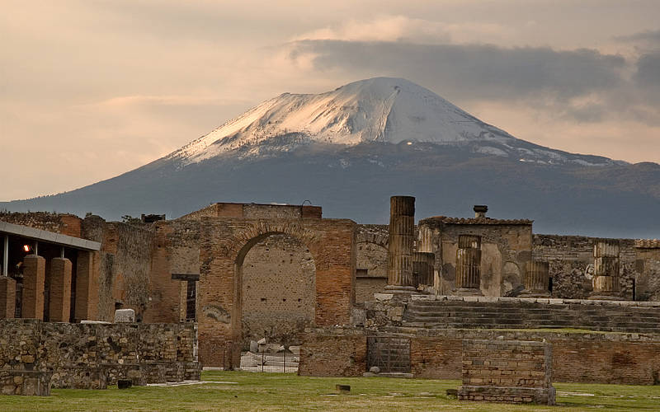

Slide 13
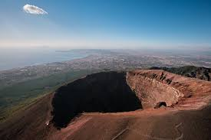

Slide 14
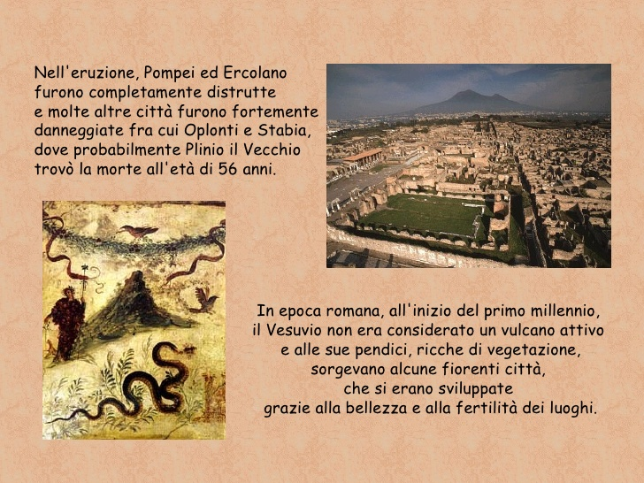

Slide 15
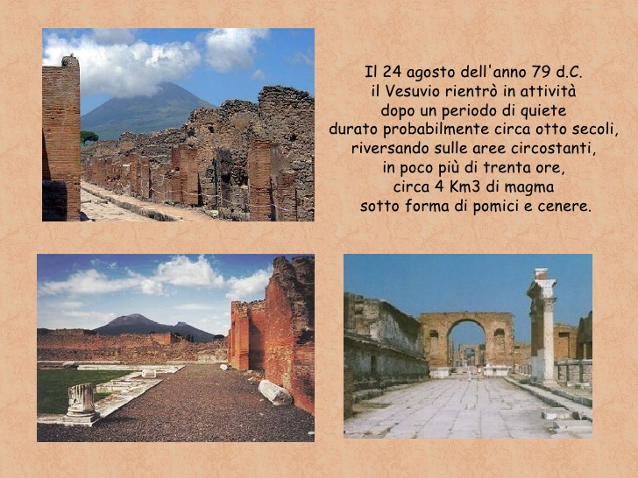

Slide 16
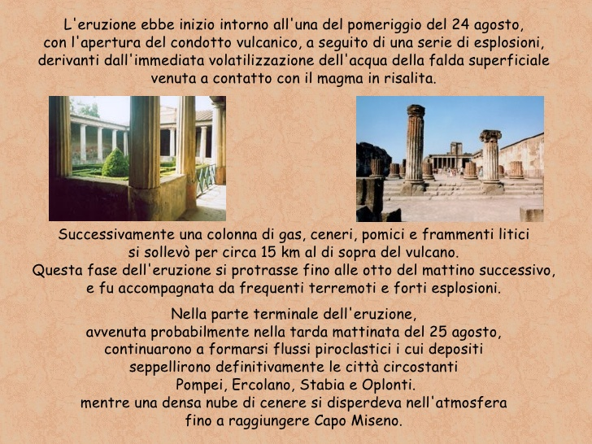

Slide 17
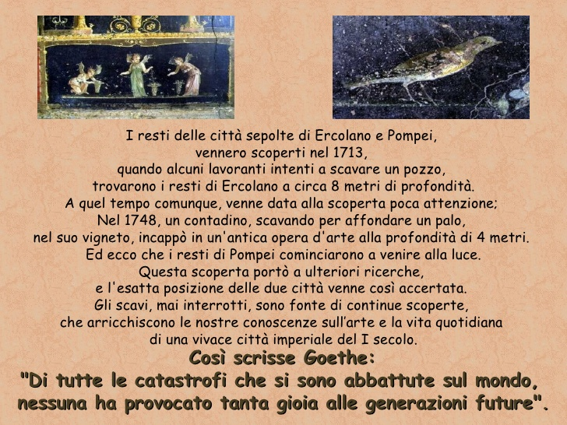

Slide 18
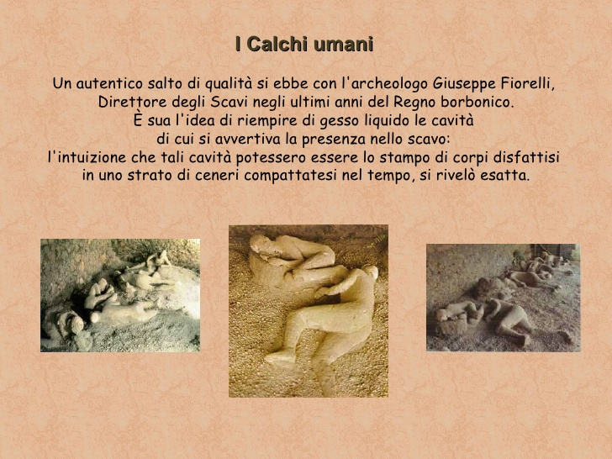

Slide 19
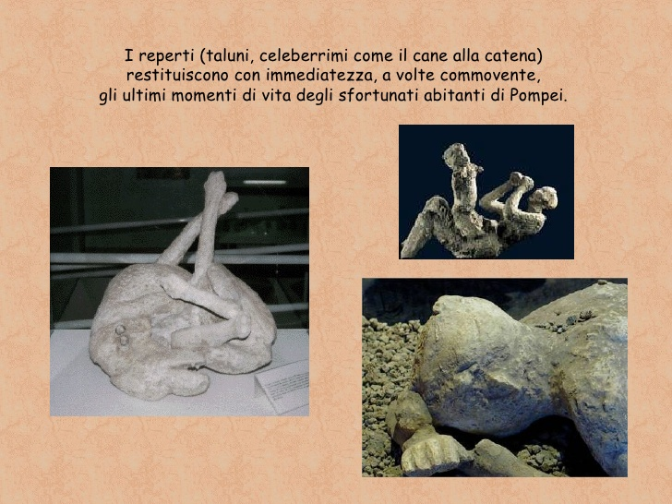

Slide 20
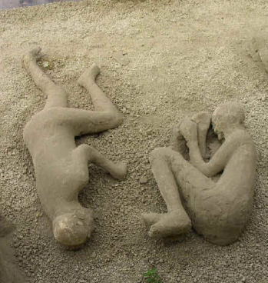
Foto calchi

Slide 21
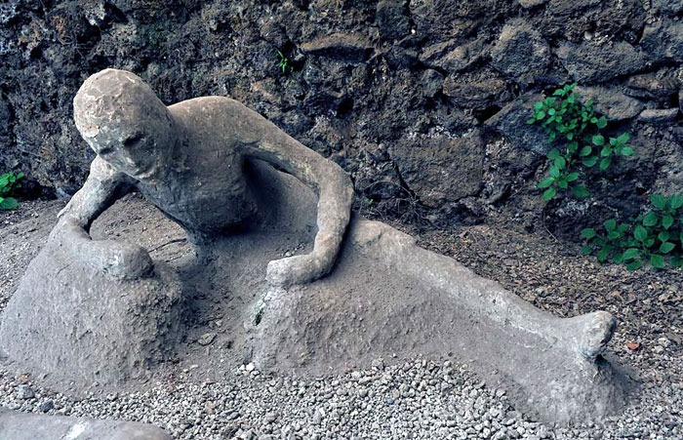

Slide 22
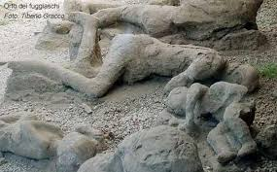

Slide 23
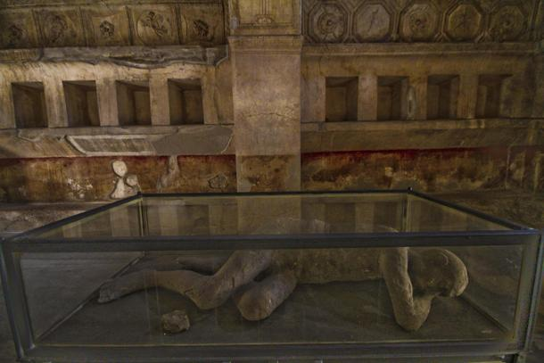

Slide 24
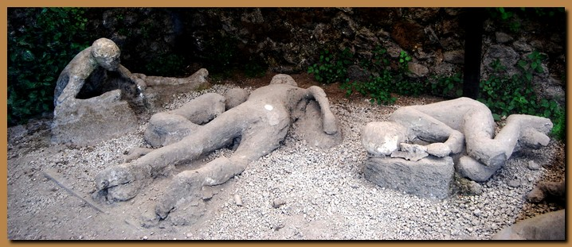

Slide 25
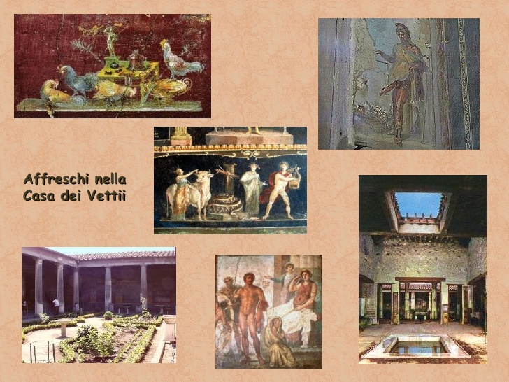

Slide 26
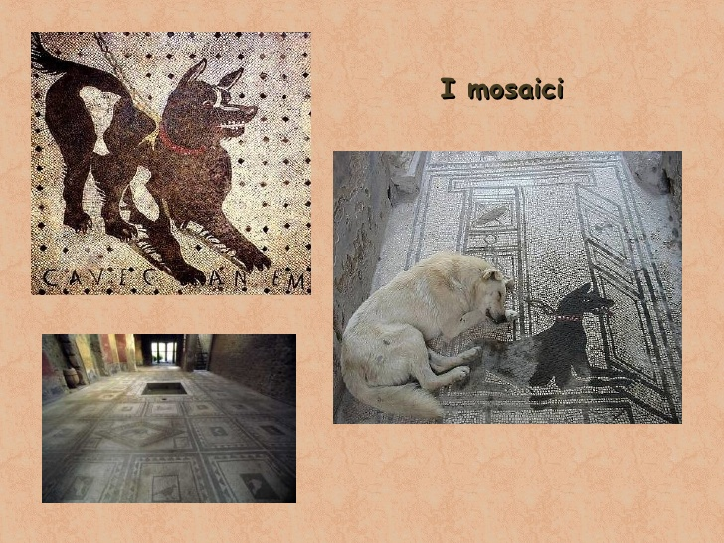

Slide 27
Tempio di Giove
Il grande tempio situato a nord del Foro è sicuramente dedicato a Giove,Giunone e Minerva,secondo la tradizione,largamente diffusa in ambiente romano, di dedicare alle tre massime divinità dell'Olimpo un tempio nel cuore stesso della vita civile della città.
L'interno del tempio aveva un'ampia cella nella quale fu trovata un'enorme testa marmorea di Giove,ora al museo archeologico di Napoli.

Slide 28
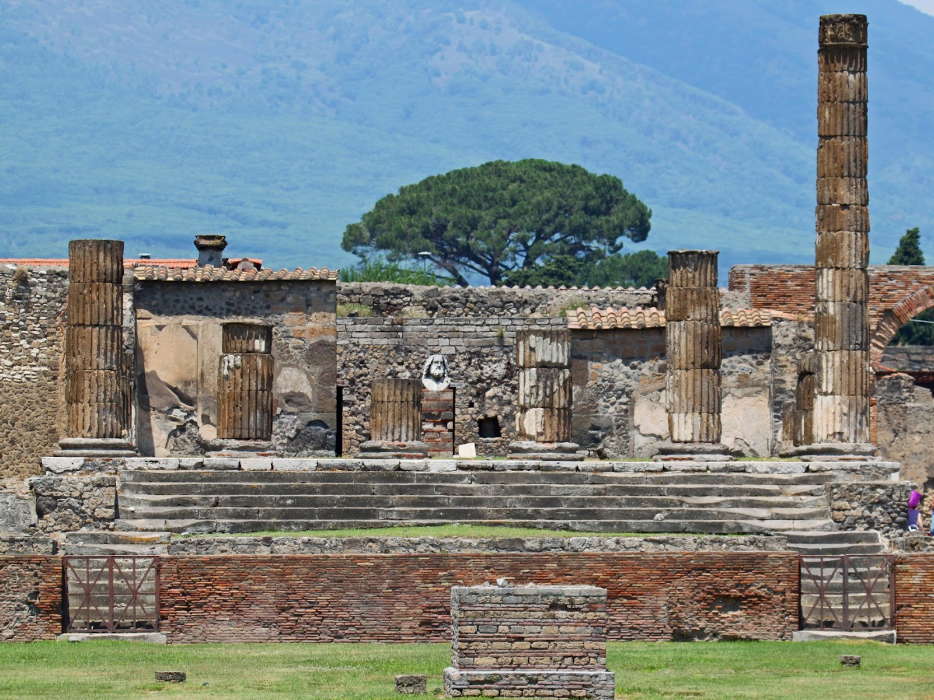
FOTO TEMPIO DI GIOVE

Slide 29
TEMPIO DI APOLLO
Durante saggi di scavo compiuti nell'area sacra,sono stati rinvenuti numerosi frammenti di ceramica corinzia ed attica a figure nere e rosse che fanno risalire il culto di Apollo alla prima metà del VI secolo a.C .
Al momento della costruzione il portico aveva colonne interamente scanalate e capitelli ionici a quattro facce.
Crollato dopo il terremoto del 62 d.C deve essere stato interamente asportato, forse in previsione di un totale rifacimento.
Sul lato est, dove ora è una serie di nicchie , dovevano esserci le originarie principali aperture che permettevano l' immediato accesso al santuario, prima della costruzione del portico di Podius.
Le porte dovevano essere almeno dieci ,ma vennero ostruite in seguito alla risistemazione dell'area del Foro e alla costruzione del Capitolino destinato a diventare il nuovo centro della città.

Slide 30
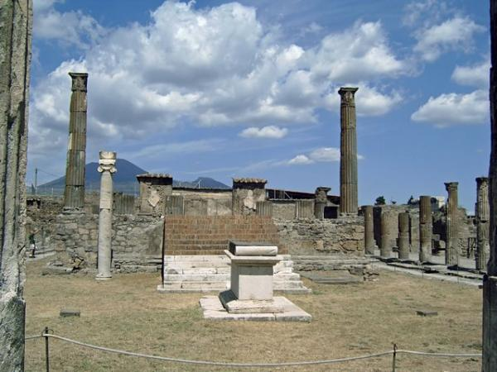
FOTO TEMPIO DI APOLLO

Slide 31
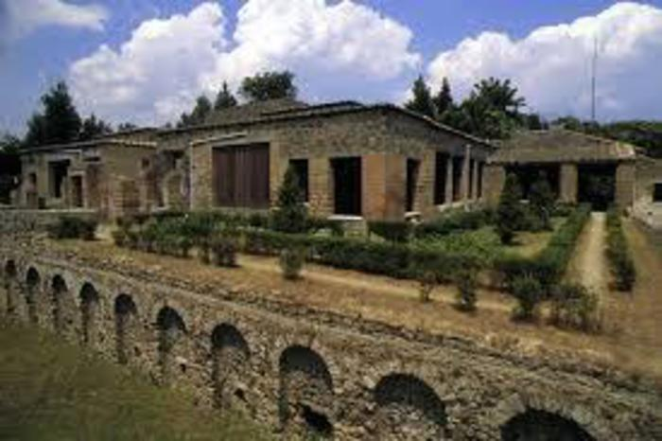
VILLA DEI MISTERI
Dimora signorile permanente, alla quale si aggiunse solo nel I secolo dopo cristo un quartire rustico
All'intervento di ristrutturazione del 60 a.c dobbiamo importante decorazione pavimentale e parietale

Slide 32
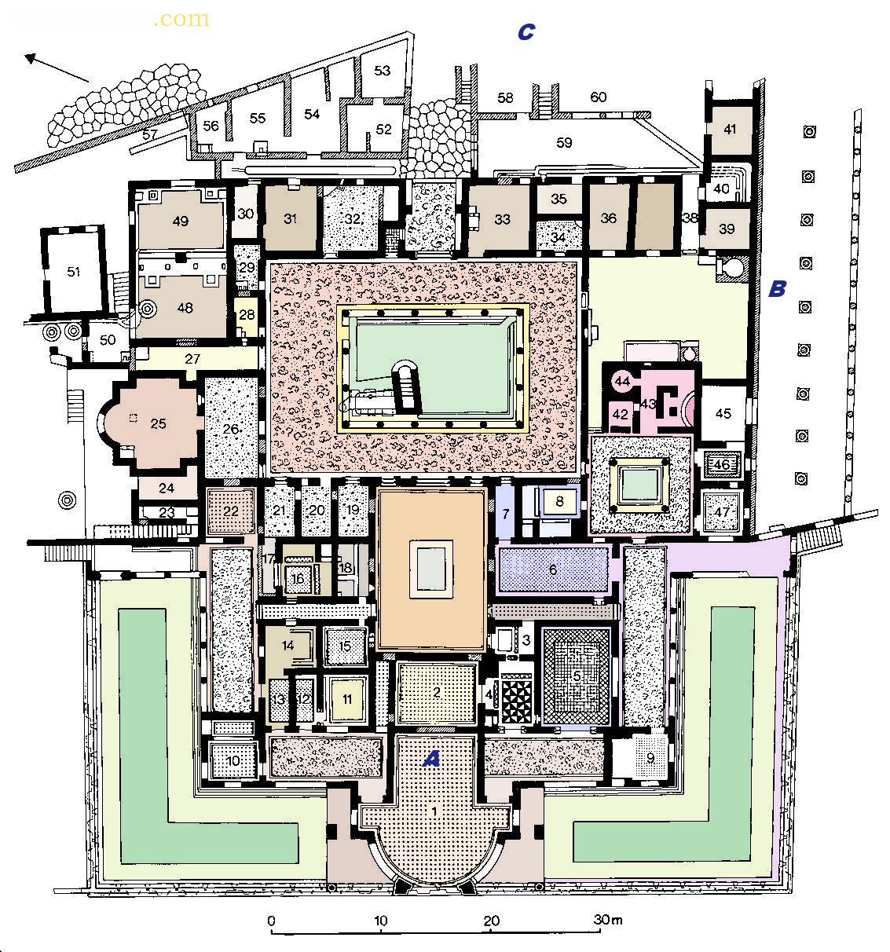
MAPPA

Slide 33
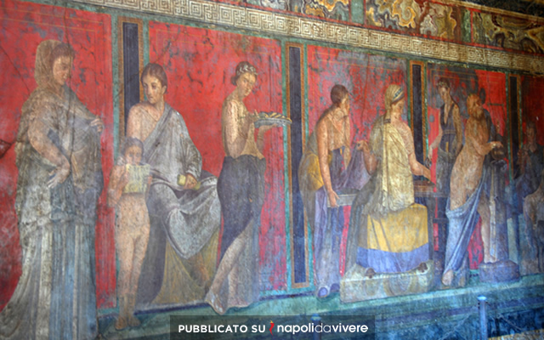
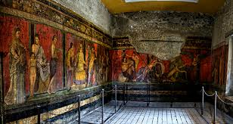
DIPINTO SALA GRANDE

Slide 34
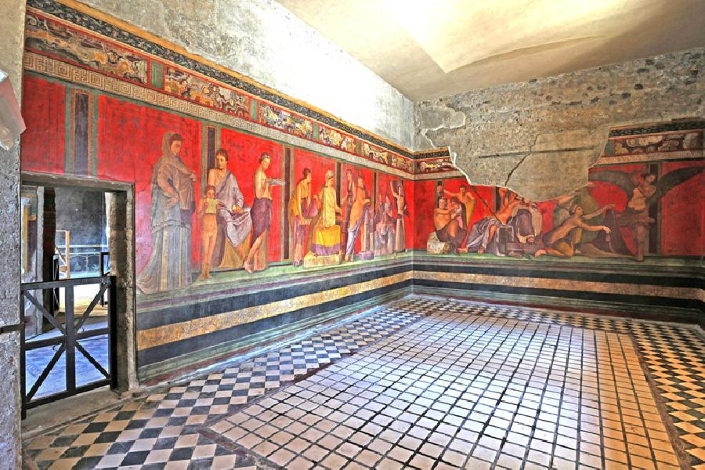
NOZZE DI DIONISIO E ARIANNA

Slide 35
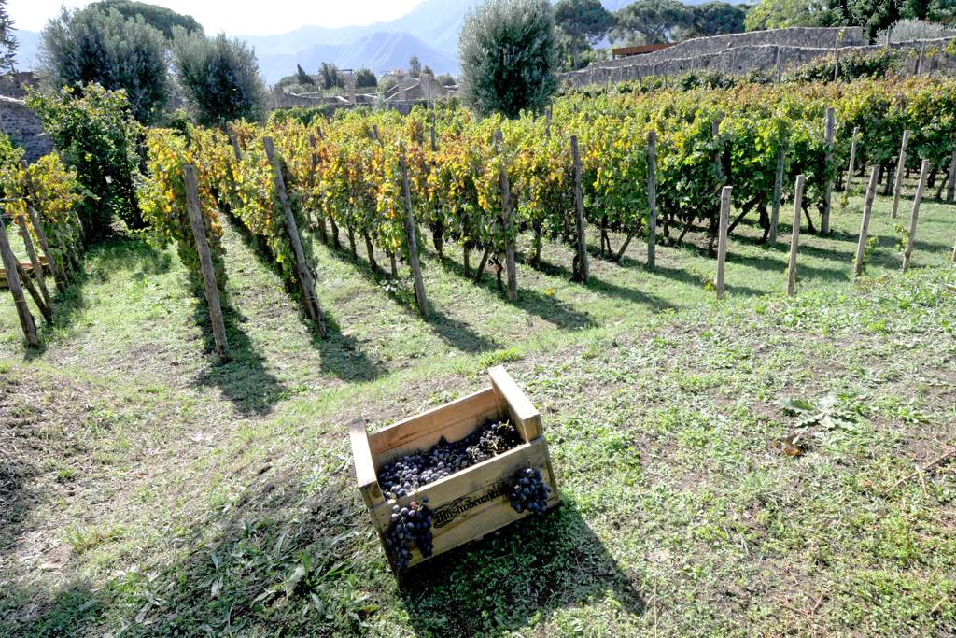
VIGNETO DELLA VILLA DEI MISTERI

Slide 36
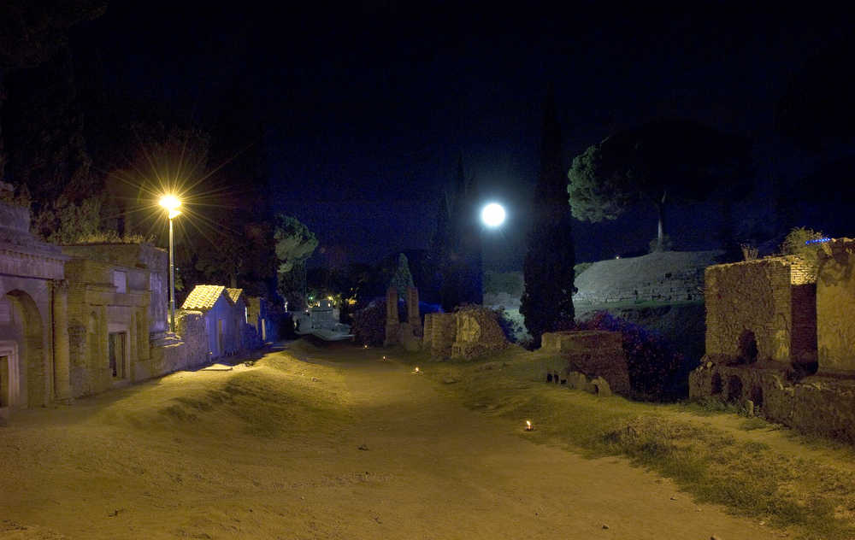
ALCUNE FOTO DEL PERCORSO NOTTURNO

Slide 37
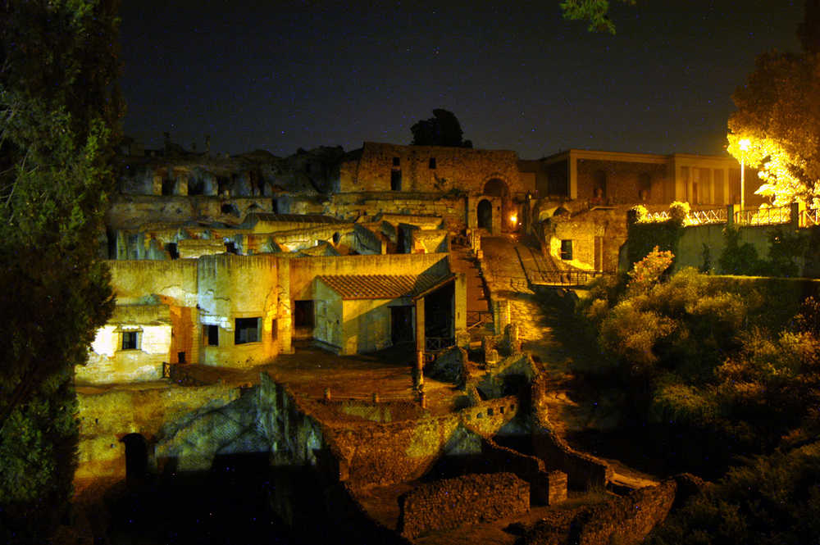

Slide 38
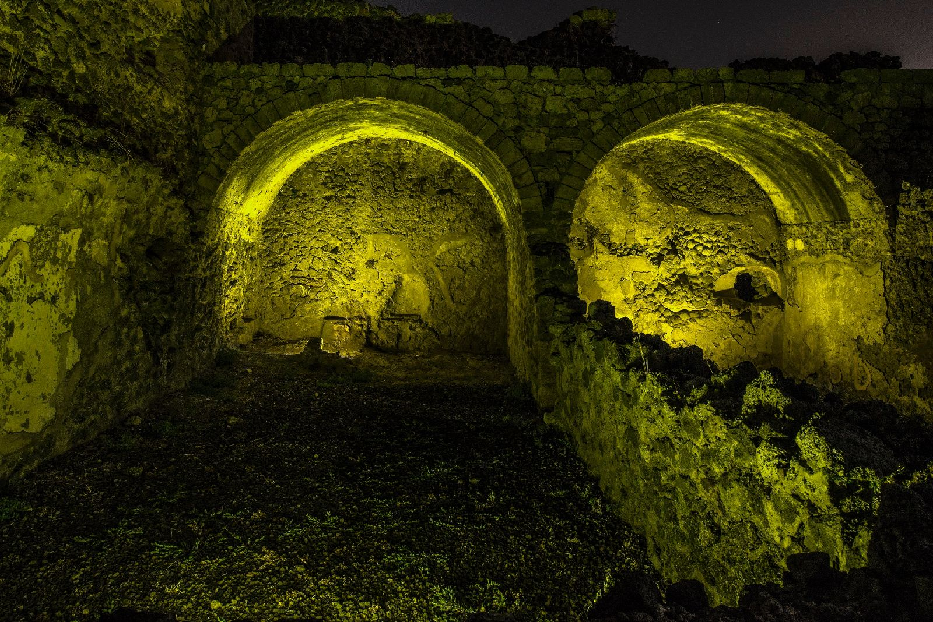

Slide 39
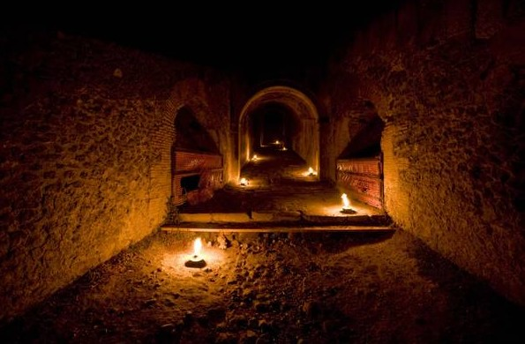

Slide 40
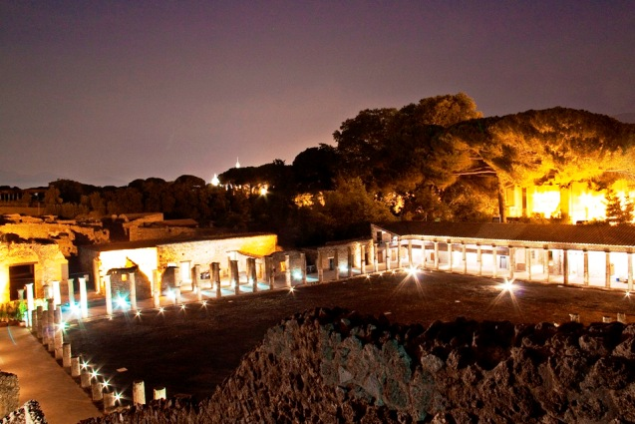

Slide 41
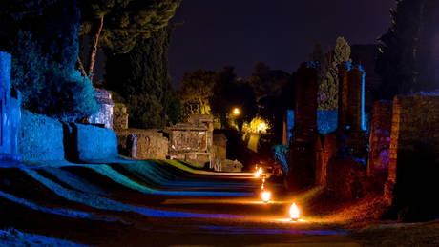

Slide 42
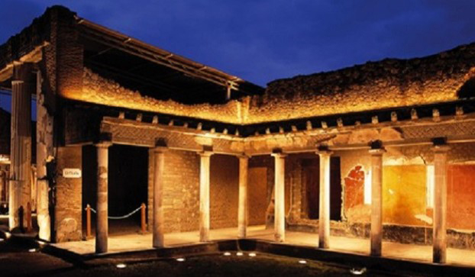

Slide 43


Slide 44
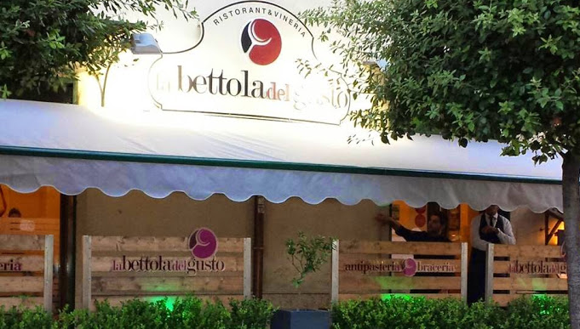

RISTORANTE LA BETTOLA DEL GUSTO

Slide 45
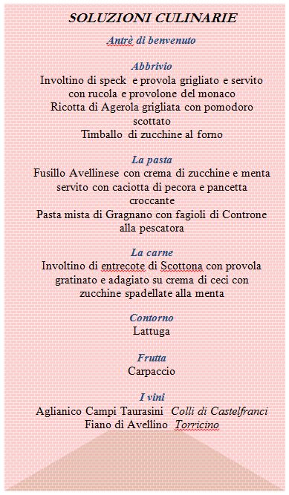

Slide 46
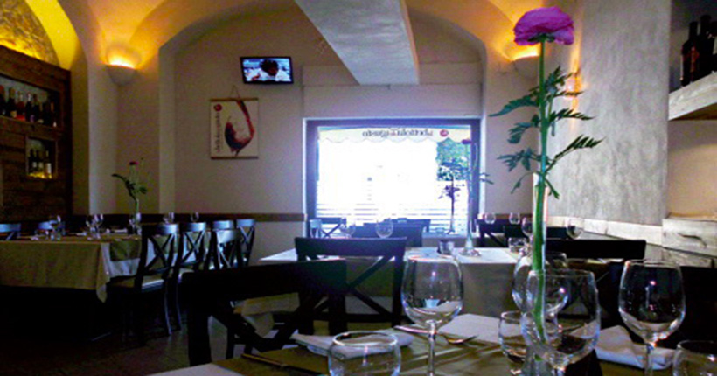

Slide 47
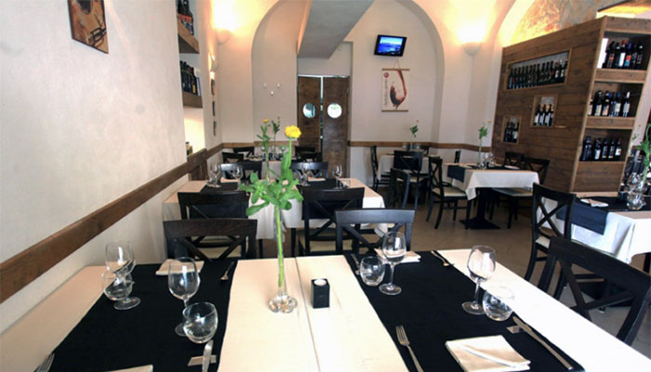

Slide 48
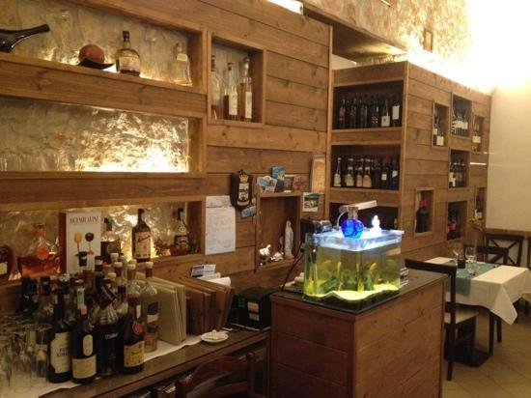
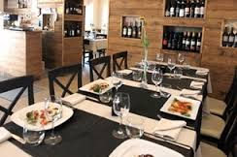

Slide 49
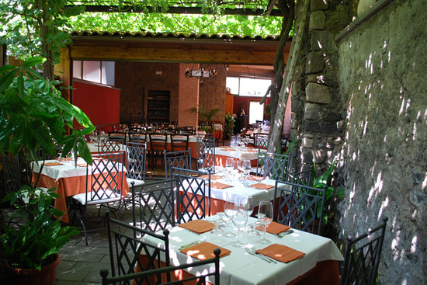

Slide 50
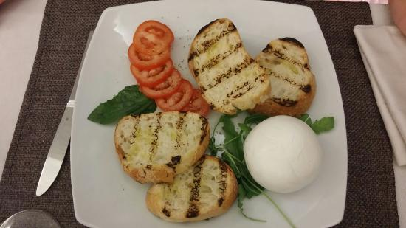

Slide 51
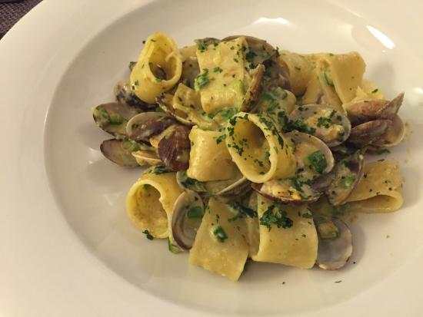
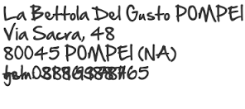

Slide 52
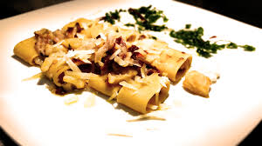

Slide 53
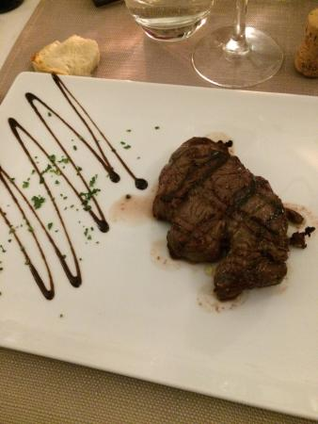

Slide 54


Slide 55
LAVORO REALIZZATO DA:
RAFFAELLA ZAPPULLO
RACHELE LAMBERTI
FRANCESCA PANNULLO
MATTIA VITALE
ANTONELLA SALVATI

